Slide 1
Identitet som fortælling
Michael Herslund
Folkeuniversitetet i Odense
13. April 2016

Slide 2
Fortælling og historie
Historie:
”Noget” om fortiden.
”Noget” fortalt.
I modsætning til andre videnskaber kan historievidenskaben ikke afbilde, gengive eller beskrive sit emne på anden måde end ved en fortælling.
Fortællingen er det værktøj hvormed man strukturerer og bringer orden i de elementer man har til rådighed. Derved anlægges der altid et vist styrende synspunkt på fortiden.
Notes:
Historie er i bund og grund fortælling: Man kan ikke repræsentere fortiden ved en eller anden afbildning, som man fx kan det med en atommodel eller lignende.
Et af hovedsynspunkterne i vores bog er at kollektive identiteter bygger på og formes af fortællinger: Det at man føler sig som dansker, er i høj grad determineret af de fortællinger om Danmark og danskerne man gennem livet er blevet udsat for. Det er dem der fastlægger den danske identitet.

Slide 3
Mesterfortællingen
Den (foregivne) autoritative version af et folks historie:
lange overordnede, kontinuerlige udviklingslinjer
et enkelt grundmønster evt. støttet af ”erindrings-steder”, med ”bevidste” udeladelser.
en dramatisk fremstilling
et ideologisk budskab
bro mellem forskning og almenheden
tjener den kollektive identitetsdannelse
Mesterfortællingen inkarnerer altid magt i en eller anden forstand, men er sjældent uimodsagt. Mesterfortællingen er den forståelsesramme vi erkender vores identitet indenfor.
Notes:
Men ikke alle fortællinger har samme vægt: Der er dem der foregiver at være en ”rigtige” version af nationens historie. Dem kalder vi ”mesterfortællinger” – efter tysk Meistereerzählung. De er sjældent enerådende, men hævder sig gerne som de dominerende gennem opbakning fra magthaverne, de betydende politiske og intellektuelle kredse.
Når vi bare tænker på Danmarks nyere historie, ser man meget modstridende opfattelser og bedømmelser af fx krigen i 1864 og samarbejdspolitikken under besættelsen 1940-1943.
Et af de mest slående træk ved nationale mesterfortællinger er deres udeladelser: Som det har været en del fremme i den senere tid, gøres der i den danske mesterfortælling om nationens fremgang til demokrati og frihed (Reformationen, Stavnsbåndets løsning, Grundloven i 1849, Velfærdsstaten) meget lidt ud af Danmarks rolle i slavehandel og -hold, eller den religiøse undertrykkelse i den lutheranske enevoldstat.

Slide 4
Identitet
Fælles sæt af værdier, principper, skikke, osv.
Tre typer identitet:
Institutionaliseret identitet: den ”officielle” nationale identitet i et land.
Modstandsidentitet: afstandtagen fra en institutionaliseret identitet hos marginaliserede grupper som nationale eller religiøse mindretal.
Projektidentitet: forsøgene på at skabe en institutionaliseret identitet.
Alle tre typer har deres mesterfortællinger – og erindringssteder – som grundlag for deres indhold. Men en given identitet kan – med samme fortælling – fremstå snart som det ene, snart som det andet.
Notes:
Som Henrik allerede har været inde på, bygger identitet på de værdier, osv. som mesterfortællingen har indskærpet os.
Det fører til en opdeling af (kollektive) identiteter i tre typer (efter den spanske sociolog Manuel Castells), som har hver sine karakteristika.
Der er dog ikke tale om vandtættet kasser, idet en given identitet kan ses fra forskellige sider og snart være det ene, snart det andet – som vi vender tilbage til.

Slide 5
Centrum og periferi
Centrum er ikke nødvendigvis et geometrisk eller geografisk punkt:
Magten – økonomisk, kulturelt og politisk – befinder sig i centrum.
Alle strømninger og moder samles i centrum.
Centrum er derfor der hvor det sker, hvor beslutningerne tages.
Der hvor den institutionaliserede identitet udgår fra.
Periferien er alt det andet, kun sig selv:
Underlagt centrums ”luner”.
Føler sig som og behandles ofte som ”udkant”.
Arnested for modstandsidentitet.
Notes:
Men først må vi lige have en mellemregning på plads: en grundlæggende skelnen mellem centrum og periferi. Derved bliver vi nemlig i stand til at præcisere hvornår en given identitet snart optræder som institutionaliseret, snart som en modstandsidentitet.

Slide 6
Institutionaliseret identitet
Dansk institutionaliseret identitets mesterfortælling:
Lang selvstændighed.
Lang demokratisk tradition, fra middelalderens selvejerbønder til vore dages selvstændige samfundsborgere.
Fredelig og kontinuerlig udvikling af national- og velfærdsstaten.
Værdier som lighed, tolerance og solidaritet.
Bo Lidegaard, En fortælling om Danmark i det 20. århundrede, Gyldendal, København 2013.
Notes:
Bo Lidegaard er en god repræsentant for den danske mesterfortælling: Han har i adskillige – for øvrigt ofte fremragende – bøger bidraget væsentligt til den danske dominerende mesterfortælling og derigennem til dansk selvforståelse og identitet.

Slide 7
Modstandidentitet
Dansk modstandsidentitets mesterfortælling:
Middelalderens selvstændige bønder.
Reformationens frigørelse fra pavekirken.
Grundtvig og andelsbevægelsen.
Fagbevægelsen og den ”danske model”.
Udviklingen af demokratiske institutioner.
Tillid til staten og dens institutioner.
Alt dette naturligvis i modsætning til EU:
Centraliseret bureaukrati.
Demokratisk underskud.
Mistillid til at ”andre” skal bestemme.
Notes:
Men som sagt, dansk identitet optræder ofte i en europæisk kontekst som en modstandsidentitet: Danmarks perifere placering i EU (geografisk og med forbehold), fremhævelsen af dansk demokrati, Folketingets dominerende rolle, osv. gør at nøjagtig den samme mesterfortælling kan bruges til skabelsen af en modstandsidentitet over for EU.
Der er mange andre eksempler i verden på en sådan dobbelthed: I Serbien har man en meget stærk serbisk institutionaliseret identitet, men den selv samme optræder som modstandsidentitet i Bosnien og Kosovo.
Tilsvarende med nationale mindretal som er blevet afskåret fra den stat de tidligere hørte til: De dansksindede slesvigere brugte efter 1864 deres institutionaliserede danske identitet som modstandsidentitet over for preusserne. Og sådan er det vel altid i lignende tilfælde.

Slide 8
Projektidentitet
En europæisk identitets mesterfortælling(er):
Brud med fortiden.
Fredeligt samarbejde.
Europæisk økonomisk fællesskab.
Sikring af borgernes rettigheder.
Europas nye rolle i verden.
Men også:
Bro til fortiden.
Europæisk kulturelt fællesskab.
Fælles europæiske værdier.
Europæiske erindringssteder?
Notes:
En europæisk identitet kan kun forstås som en projektidentitet, altså noget der arbejdes på for at få den til at fremstå som institutionaliseret. Og den adskiller sig på væsentlige punkter fra den danske, som jo netop bygger på kontinuitet!
Efter 2. VK ser man hvordan lande som Frankrig (1944), Italien (1948) og Tyskland (1949) får nye forfatninger, som netop understreger statens demokratiske indretning. Det er derfor ikke mærkeligt at det netop er disse tre lande der sætter sig i spidsen for en reorganisering af Europa, fra Kul- og Stålunionen (1952) til EU (1993).
Men da en mesterfortælling helst skal gå langt tilbage, har man et problem: Fortællingen om det europæiske samarbejde er simpelthen ikke gammel nok, man må forsøge at komme længere tilbage. Og derfor leder man med lys og lygte efter en fælles europæisk fortid – som har vist sig så svær at finde. Desuagtet at de europæiske lande indbyrdes formodentlig har mere til fælles end hvert af dem har tilfælles med lande uden for Europa, er der fx ikke nogen fælleseuropæiske erindringssteder af betydning, men i de enkelte lande er der masser af erindringssteder om konflikter med andre europæiske lande. Det giver jo unægtelig et problem for opbygningen af en europæisk mesterfortælling!

Slide 9
At være eller ikke være europæer National og europæisk identitet. Hvad er det, hvor kommer det fra?
Henrik Høeg Müller
13. april 2016

Slide 10
Kollektiv jødisk og dansk identitet
”Hvad vil det så egentlig sige at være jøde? Er det en religiøs væren? Nej, mente man. Er det en politisk-kulturel? Nejnej, mente man. Er det en biologisk? Nejnejnej – vi er bare en slags tribe, en ”stamme”. Vi kan ikke forklare det.” (Brandt i Weekendavisen 8.-14. marts 2013).
Med reference til et citat fra Pia Kjærsgaard i Politiken (26-11-2010), hvor hun udtaler, at ”Danskhed er nye kartofler, jordbær med fløde og den jyske vestkyst”, siger statsministeren, at hun på sin vis godt kan være enig, men at danskheden også kan være så mange andre ting som fx de værdier, der er mellem mennesker, velfærd, solidaritet, ligestilling, vores humor etc.

Slide 11
Hvor sidder identiteten?
Rigtig rigtig meget af min identitet sidder i mit hår. Det har altid været en del af min identitet at være lyshåret.
Vores identitet sidder i stemmen, og den kan ikke lyve.
Teenageres købekraft er stor, og pengene sidder løst. En del af identiteten sidder i jeans’ene og mobilen, og markedet for produkter direkte rettet mod teenagere er boomet siden 1950’erne.
Mændene er glade for deres kærlighedsliv, men synes, at den vigtigste del af deres identitet sidder i deres præstationer, interesser og i deres arbejdsliv.
Den religiøse, kulturelle og nationale identitet sidder i høj grad i sproget, og en dansk højmesse med danske salmer, ritualer og prædiken bliver for mange en forbindelse til den del af identiteten, det ellers kan være svær at holde fast i.

Slide 12
Min identitet som …
At give helt slip på min identitet som syge Fie og lære at skelne mellem, hvad der er ganske almindeligt og hvad der er diagnoser.
… så det ligesom kunne passe til min identitet som karriereorienteret diabetiker.
For mig var det som at "finde hjem" og blive bevidst om min identitet som pilgrim, skriver pilgrimsleder Karen-Marie Holst Jannerup om sin rejse ...
Menigheden har styrket min identitet som kristen dansk-pakistaner og givet mig mere selvtillid.
Hvis man skulle falde i en dag, så hellere sige; “nå ja, jeg kom til at spise noget animalsk” end “nu er min identitet som veganer færdig, nu er ...”
Hvad skulle jeg stille op med mig selv eftersom min identitet som hippie-danser, healer og tarot-spåkone var væk.

Slide 13
Lighed og adskillelse (selv/anden; os/dem)
Identitet er en relation, der betyder, at noget eller nogen er det samme som sig selv over tid eller det samme som noget andet/nogle andre. Identitet kan dermed både anvendes ift. individer (lighed med sig selv) og kollektiver (lighed med andre) samt disses adskillelse eller afgrænsning fra andre individer og kollektiver.
(se fx Baron, Herslund & Humlebæk 2015)
Samtidigt peger selv og andethed som gensidigt konstituerende kategorier på eksistensen af en nødvendig indre-ydre-dialektik, dvs. det faktiske overfor det nominelle, gruppeidentifikation vs. kategorisering.
(se fx Jenkins 2006, Frello 2012)

Slide 14
Kollektiv vs. individuel identitet
Personlig identitet (mikroniveau [individniveau])
Formel identitet (cpr, pas, kørekort etc.)
Psykologisk identitet
Jeg-identitet/personlighed/karakter (egenskaber, færdigheder, kendetegn, adfærdsmønstre etc.)
Selv-identitet (identifikation med/refleksion over selvet gennem tid)
Gruppe-identitet (ensartethed med/tilhørsforhold til andre, indskrivning af jeget/selvet i en social ramme)
Kollektiv identitet
Mesoniveau (identifikation med grupper/sociale roller, der fx kan være defineret ift. uddannelse, beskæftigelse, fritidsinteresser etc.)
Makroniveau (identifikation med større kollektiver i form af fx politiske, religiøse, økonomiske eller territoriale fællesskaber)

Slide 15
Stabilitet vs. foranderlighed
Sondring mellem begreberne ”identitet” og ”identifikation”
”Whereas the former term designates an object of discovery or recognition, implying an originary essence defining the person, the latter term refers to a process of identity construction based on a Freudian-derived notion of “radical lack””.
(Laclau 1994, gengivet hos Dunn 1998: 3)

Slide 16
Identitet – essens eller konstruktion
Essentialisme i sin rendyrkede (skræmmebillede) form indebærer i identitetsmæssig sammenhæng, at visse træk ved individer og kollektiver udgør en uforanderlig kerne af (evt. skjult) sandhed. Disse konstituerende træk eller kategorier, der anses for bestemmende for social praksis, opfattes som indiskutable, selvfølgelige og politisk neutrale. Identitet kan således opdages og afdækkes, dvs. den findes forud for erkendelsen af den.
Konstruktivisme, som modpol til essentialisme, fokuserer på identitet som en foranderlig størrelse, der konstitueres diskursivt, ofte af politiske magthavere og intellektuelle eliter, og hvis grundlæggende træk (bevidst eller ubevidst) er udpeget som meningsfulde eller sande, mens andre ignoreres, undgås eller afvises. Sandheden og de deraf følgende legitime positioner produceres/konstrueres, hvorved visse træk naturliggøres som identitetsdannende.

Slide 17
Identitetsdannelse: byggesten, proces, formål og aktører
It is easy to agree on the fact that, from a sociological perspective, all identities are constructed. The real issue is how, from what, by whom, and for what. The construction of identities uses building materials from history, from geography, from biology, from productive and reproductive institutions, from collective memory and from personal fantasies, from power apparatuses and religious revelations. But individuals, social groups, and societies process all these materials, and rearrange their meaning, according to social structure, and in their time/space framework (Castells 1997: 7).

Slide 18
Baskerlandet som identitært projekt. Kampen om mesterfortællingen
Henrik Høeg Müller
20. april 2016

Slide 19
Indledning
Baskerna – ”Våldsamma är de, och inte vet man var de kommer ifrån heller” (Järlehed 2004: 202)
Det er nærmest umuligt i dag at beskrive baskerne og Baskerlandet upolitisk og objektivt, fri for beskyldninger om partiskhed og forsøg på manipulation, fri for myter om oprindelse, sprog og (sand) identitet.
På den anden side er der vel ingen identitet, der kan konstrueres ud af ingenting. (Rubio Pobes 2003: 25)

Slide 20
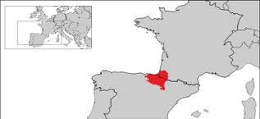

Slide 21
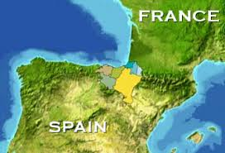

Slide 22
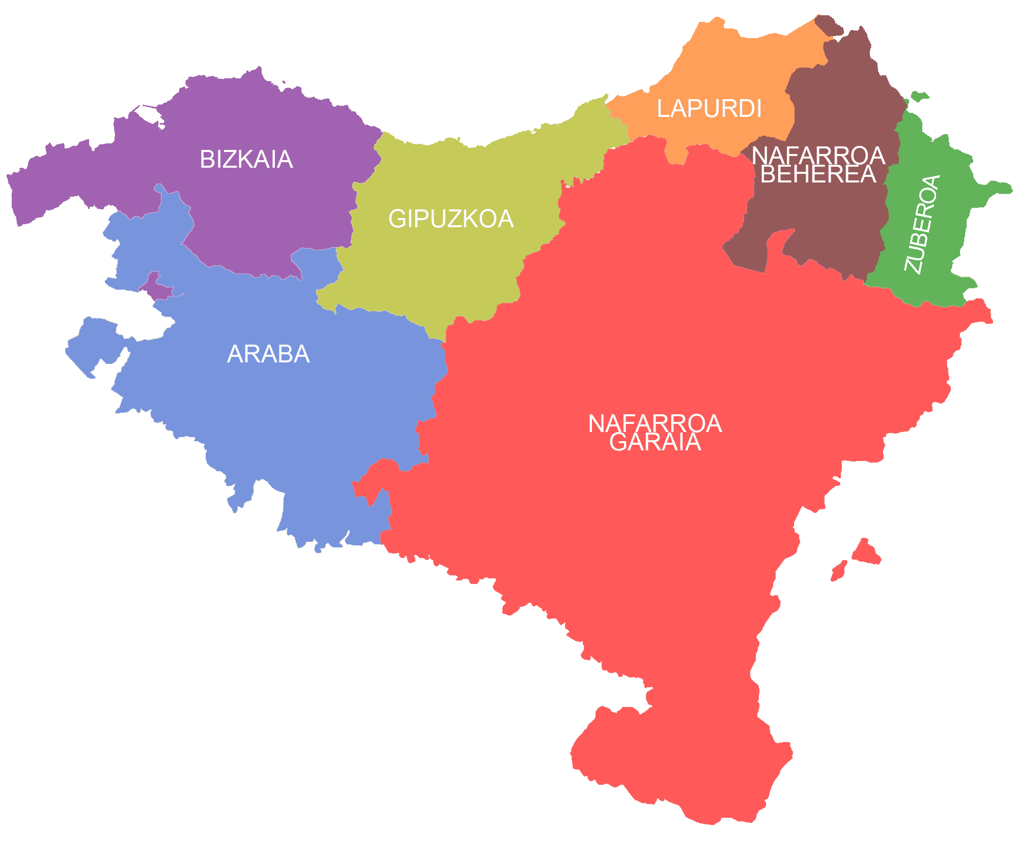

Slide 23
Territorium og indbyggere
Det spanske Baskerland består af 3 provinser, der udgør den autonome region (Comunidad Autónoma del País Vasco [CAPV]:
Viscaya
Alava
Guipúzcoa
Indbyggere i alt: 2.155.546
Areal: 7.234 km²
Provinsen Navarra, der i dag har status af selvstændigt autonomi (Comunidad Foral de Navarra [CFN], har stærke historiske bånd til (er en del af) Baskerlandet.
Indbyggere i alt: 600.000
Areal: 10.391 km²
CAPV og CFN kaldes tilsammen på baskisk (euskara) ”Hegoalde”.
Det franske Baskerland, ”Iparralde”, består ligeledes af 3 provinser:
Lapurdi
Baja Navarra
Sola
Indbyggere i alt: 260.000
Areal: 2.995 km²
Hele Baskerlandet, Hegoalde + Iparralde, kaldes Euskal Herria

Slide 24
Identitetsdannelse: byggesten, proces, formål og aktører
It is easy to agree on the fact that, from a sociological perspective, all identities are constructed. The real issue is how, from what, by whom, and for what. The construction of identities uses building materials from history, from geography, from biology, from productive and reproductive institutions, from collective memory and from personal fantasies, from power apparatuses and religious revelations. But individuals, social groups, and societies process all these materials, and rearrange their meaning, according to social structure, and in their time/space framework (Castells 1997: 7).

Slide 25
Formål
Redegøre for hvilke byggesten der fra slutningen af nittenhundrede tallet/ begyndelsen af det tyvende århundrede og frem til i dag er blevet anvendt til at forsøge at konstruere den nationale baskiske identitet med det formål at opnå et selvstændigt stor-Baskerland.
Fremstille hvordan baskisk nationalisme reformuleres i løbet af tresserne og halvfjerdserne med et fokusskift fra etnisk bevidsthed til en styrkelse af sprogets rolle.
Diskutere kontrasten mellem forskellige udgangspunkter for historieskrivningen eller konstruktion af den nationale fortællingen samt konsekvenserne heraf.

Slide 26
Byggesten/råmateriale til identitets- og national konstruktion.
Historiske nedslag
Kilder fra omkring Jesu fødsel, og senere Karl den Stores felttog mod araberne i Spanien, omtaler wascones og knytter dermed et folk til ungefær det pågældende område.
Sproget: Første bog på baskisk 1545; første grammatik 1729
Baskerlandet har siden 1530 nydt godt af en række politiske rettigheder samt sociale og økonomiske privilegier, de såkaldte ”Fueros”. Disse særlove indførtes for at imødekomme regionale ledere.
Carlistkrigene: 1. 1833-39; 2. 1846-49; 3. 1872-76. (Spændinger mellem traditionalisme, regionalisme, konservatisme, ”los Fueros”, det klerikale (stærk katolske) i nord, og liberalisme, centralisme og sekulær stat i det centrale Spanien.
Sabino de Arana Goiri (1865-1903), der er søn af en carlist, politisk ideolog, baskisk nationalist, forfatter, filolog/etymolog, grundlægger Partido Nacionalista Vasco (PNV).
Under Den Anden Republik (1931-1939) opnåede Baskerlandet en selvstyreordning med egen regering, som dog kun trådte i kraft i Vizcaya og Guipúzcoa. Alava og Navarra støttede ikke op om republikken.
Under Franco-tiden undertrykkedes baskisk kultur, folklore, sprog etc., dog får Alava og Navarra lov til at beholde visse privilegier.

Slide 27
Byggesten/råmateriale til identitets- og national konstruktion.
Myter
Sproget: præ-indoeuropæisk (ergativt) måske i familie med kaukasiske sprog eller berbersprog. Hovedsageligt et talesprog. Europas oprindelige sprog bragt til den iberiske halvø af Noahs barnebarn Tubal. Sproget og landet har været isoleret fra omgivelserne og er dermed en enklave af noget oprindeligt.
Serologi: Generelt stiger antallet af mennesker med blodtype A (tilsvarende fald i B), når man bevæger sig fra øst mod vest i Europa. I Baskerlandet er procentdelen af A højere end forventet, og af B lavere end forventet. I Europa er antallet af rhesus-negative højere end i resten af verden og endnu højere blandt baskerne.
Fysiologi: Baskerne er større og stærkere end de omkringboende. De har en særlig hovedform. Udgravninger fra 2000 før Kristus viser, at folk i regionen på det tidspunkt havde de sammen fysiske karakteristika som baskerne i dag, endda er der ligheder med Cro-Magnonmennesket fra 15-30.000 år før Kristus.
Selvstændighed: Baskerne har aldrig været underlagt Romerriget. Den sidste del af Syd- og Vesteuropa, der blev kristne. Den sidste del, hvor der etableredes byer.
Fravær af migrationsfortællinger
Baskiske hvalfangere opdagede Amerika før Columbus.

Slide 28
Kulturaktiviteter og artefakter som symboler på det oprindelige
Sport: pelota, Jai-alai, tovtrækning, brændehugning/-kløvning, stenløftning, bjergbestigning, bjergvandring (aktiviteter forbundet med det naturlige, råstyrke, det ukorrumperede, det oprindelige)
Gastronomi: højt niveau, noget særligt, vildt, jagt, fiskeri.
Særlige musikinstrumenter
Caserío (Baserri): specielle huse på landet, små parceller/landbrug, kollektiv (matriarkalsk præget) organisationsform, landlig idyl og samhørighed, uafhængighed, frihed, natur, landskab

Slide 29
Fra etnicitet til sprog. Et spørgsmål om synsvinkel og motiv.
Etniske baskere vs. baskisktalende
Baskisktalende vs. spansktalende
By (modernitet) vs. land (traditionalisme, pittoreskhed, eksotisme)
Europæisering/globalisering (forbrugersamfund) vs. nationalt fokus/isolering
Yngre baskere (uddannet på og i baskisk efter institutionaliseringen af sproget) vs. ældre baskere (45-70) (ikke uddannet på og i sproget)
Store forskelle i sproglig bevidsthed mellem CAPV, CFN og Iparralde.
Kommunikation på sproget vs. kommunikation om sproget
Simplificering af nationalisme vs. bred og rummelig fortolkning af baskisk nationalisme
Diskrepans mellem kompetence og brug af sproget
Euskaldunisering (standardisering: Batua)/normalisering vs. naturlig brug af sproget (paradoks)
Aktiv (bevidstgørelse/videreformidling) vs. passiv (ligegyldighed) holdning til sproget. [patriot vs. ikke-patriot]

Slide 30
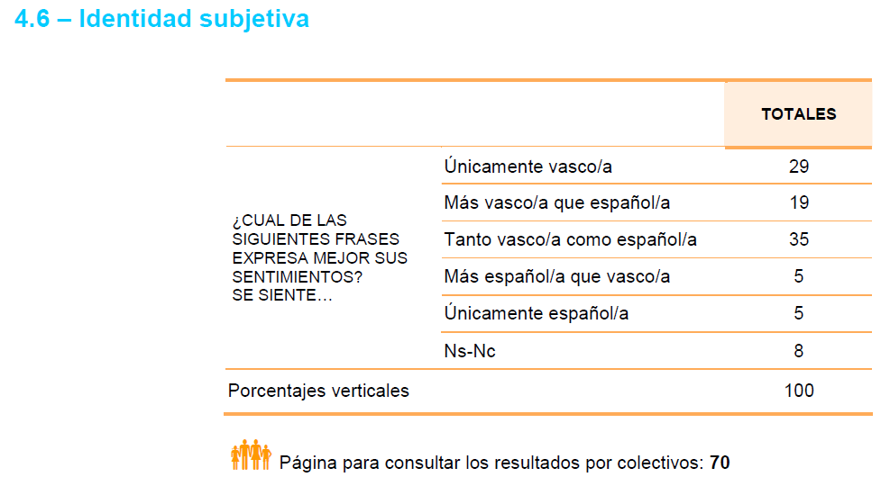
Subjektiv identitet (tal fra Gabinete de Prospección Sociológica, 2010)

Slide 31
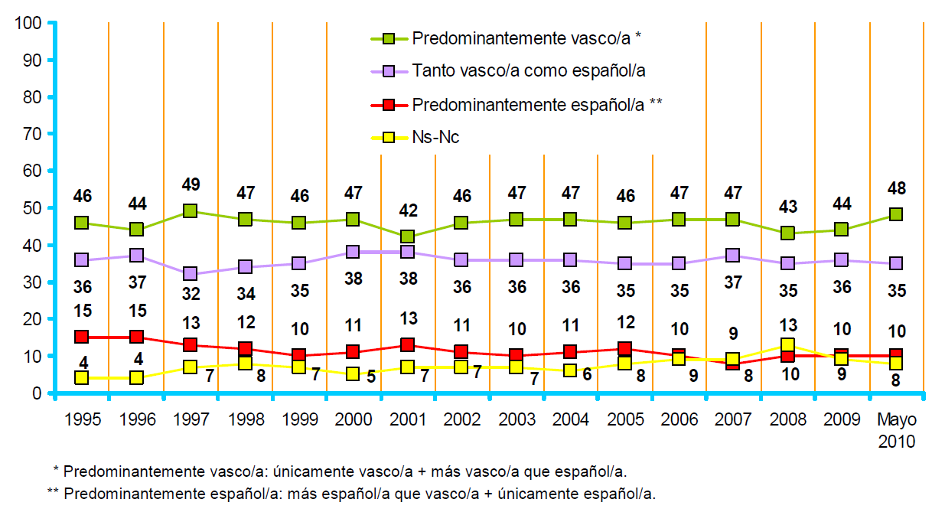
Subjektiv identitet (tal fra Gabinete de Prospección Sociológica, 2010)

Slide 32
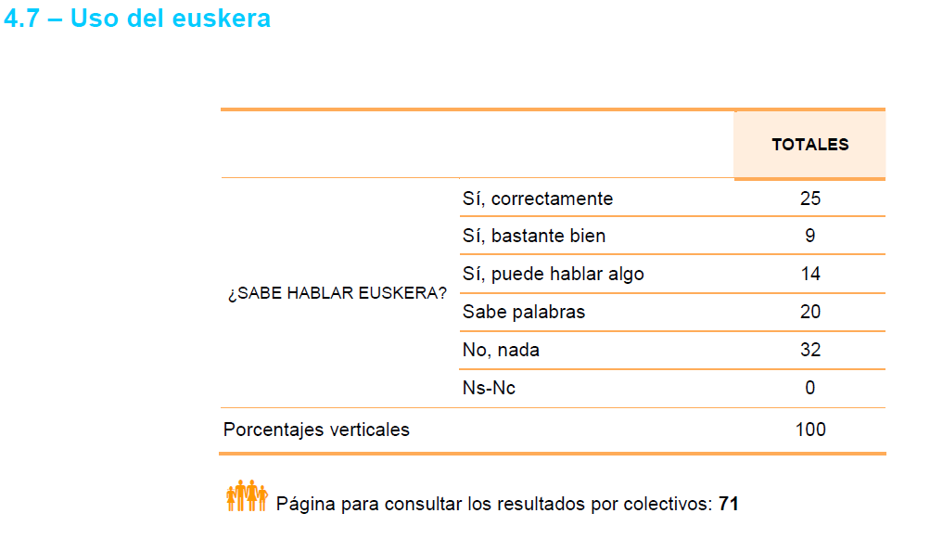
Sproglig kompetence (tal fra Gabinete de Prospección Sociológica, 2010)

Slide 33
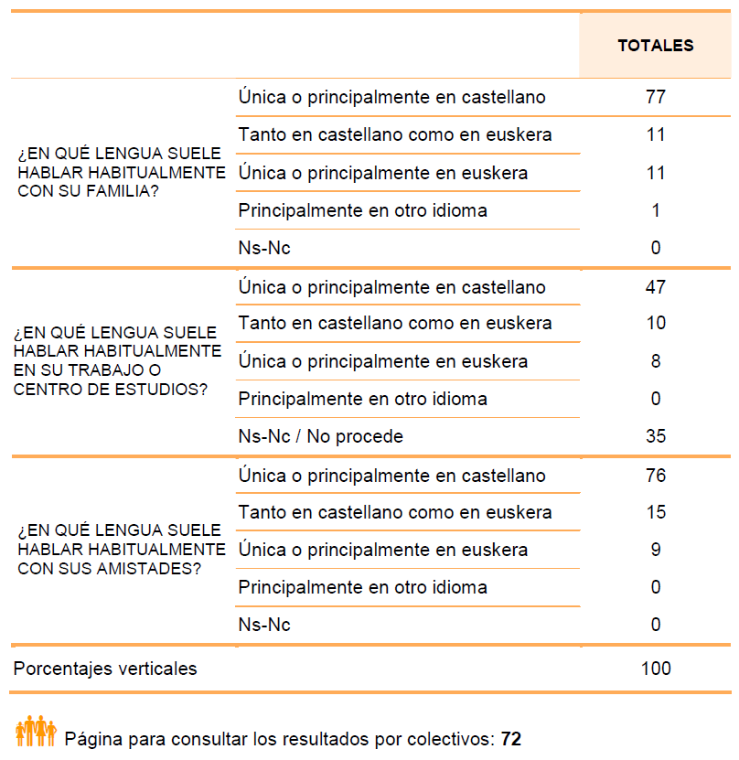
Sprogbrug (tal fra Gabinete de Prospección Sociológica, 2010)

Slide 34
Forskellige udgangspunkter for historieskrivningen eller konstruktion af fortællingen
Homogen(iserende) [nationaliseringstvang] vs. heterogen (individualiserende) fremstilling af kultur og livsforhold
Fokus på fælles ophav vs. anerkendelse af diversitet og en opsplittet virkelighed
Dybere mening vs. sammenspil af tilfældigheder
Betinger de enkelte faktorer hinanden i et mere eller mindre lukket (nationalt) scenario, eller indgår de i højere grad som komponenter i større sammenhænge?

Slide 35
Konklusion
Kriterierne for baskiskhed og mulighederne for at opfylde dem har været mange og vekslende og deres udvælgelse politisk og ideologisk betinget. Identitetsmarkører kan aktiveres og tillægges forskellig værdi afhængig af tid, aktører og formål.
Den baskiske nationalisme er gået fra at være et hovedsageligt subversivt fænomen til en institutionaliseret faktor.
Den baskiske nationalismes legitimitet er stærk varierende i tid og mellem forskellige grupper, og er helt afhængig af dens fremtræden.
Konstruktionen af det baskiske som en minoritetsdiskurs mod det spanske er problematisk, fordi den udgrænser indadtil. Splittelse mellem en homogeniserende monoidentitær ideologi/nationalisme og en pluralistisk opfattelse, der anerkender delt identitet og det at erkende sig som og have en vilje til at være baskisk som identitetskonstituerende træk.

Slide 36
Strøtanker om parallelitet til DK
Insisteren på en monokulturel fortælling
Det udefrakommende som fjendebillede; det invasive der ødelægger samhørigheden, fratager os vores sande identitet
Monopolisering af baskiskhed/danskhed
Retten til fortællingen, til danmarkshistorien, til symbolerne (kulturkanon).
Den homogene stamme skal bevares og fortidens idyl hylles. Stærk sammenhæng mellem territorium, sprog og oprindelse. Det står i modsætning til internationalisering, globalisering, multikulturalisme, multietnicitet, kreativ klasse med engelsk som naturligt andet sprog.
Sproget er en forudsætning for dansk identitet vs. sproget er et arbitrært kommunikationsmiddel.
Dem tæt på er ok (Navarra, Castilla y León; Tyskland, Holland, Sverige), dem længere fra er problematiske (Andalusien, Extremadura; Tyrkiet, Palæstina)
Er der tale om universelle oppositioner?

Slide 37
Nationer uden stat: Skotland og Baskerlandet
Charlotte Werther
Henrik Høeg Müller
20.04.2016

Slide 38
Skotland: Identiteter, mesterfortællinger og erindringssteder
Charlotte Werther

Slide 39
Overblik
Kollektive identiteter – specielt i flernationale stater som Storbritannien (UK) og Spanien
Mesterfortællinger
Erindringsfællesskaber og erindringssteder
Skotland: identiteter, mesterfortællinger og erindringssteder

Slide 40
Kollektive identiteter i flernationale stater som UK
I flernationale stater kan der være konkurrerende identiteter:
Den statsborgerlige (fælles) identitet, som ofte baseres på det dominerende statsfolks identitet og historie: britisk = engelsk (umarkeret eller inkluderende) UK 64,6 mio, England 54,3 mio
De andre nationers eller mindretallenes identitet og historie: skotsk, walisisk, nordirsk (markeret eller ekskluderende) Scotland 5,4 mio, Wales 3,1 mio, Nordirland 1,8 mio

Slide 41
Mesterfortællingen og nationens fællesskab og identitet
En mesterfortælling:
er den dominerende opfattelse og fremstilling af den historiske baggrund for det nationale fællesskab (nationen) den refererer til
gør krav på at være den autoritative version af fællesskabets historie, og
skaber en kohærent, utvetydig forståelsesramme for den nationale identitetsdannelse
Den bibringer et ideologisk budskab og udvælger selektivt begivenheder og personer

Slide 42
Mesterfortællinger og identiteter
Mesterfortællingen bruges til at legitimere (en) identitet – men står ikke uimodsagt.
Institutionaliseret eller legitimerende identitet
Den officielle statsidentitet og -fortælling
Modstandsidentitet
Minoritetens mod(stands)identitet og fortælling
Projektidentitet
Identitet forankret i kampen for oprettelse af en stat for minoriteten og den tilhørende fortælling
(Manuel Castells)

Slide 43
Erindringsfællesskaber
En mesterfortælling har til formål at forme og opretholde et erindringsfællesskab, ikke mindst det nationale erindringsfællesskab, som er et forestillet fællesskab, idet det skal skabe fællesskab og identifikation mellem utallige mennesker, der ikke kender hinanden, og mellem samtidige, fortidige og fremtidige generationer.
Benedict Anderson: Imagined communities
(1983,1991)

Slide 44
Erindringssteder
Ligesom mesterfortællinger er erindringssteder med til at forme og opretholde erindringsfællesskaber.
Erindringssteder
Les lieux de mémoire (Pierre Nora)
Realms of Memory
Erinnerungsorte
Også erindringssteder er genstand for kamp om konkurrerende betydninger og fortolkninger og de kan ligeledes gå i glemsel

Slide 45
Erindringshistorie i Danmark
Inge Adriansen:
Nationale symboler i Det Danske Rige 1830-2000
Bind 1: Fra fyrstestat til nationalstater (2003)
Nationale symboler i Det Danske Rige 1830-2000
Bind 2: Fra undersåtter til nation (2003)
Erindringssteder i Danmark: Monumenter, mindesmærker og mødesteder (2010)
(Bind 3)

Slide 46
Erindringssteder
Erindringssteder kan anvendes både i en konkret betydning om:
materielle stedbundne, fysiske, topografiske erindringssteder som monumenter, mindesmærker og mødesteder, og de dertil knyttede ritualer: møder, årsdage, jubilæer osv.
og om
immaterielle, mere symbolske erindringssteder

Slide 47
Danske immaterielle erindringssteder (Inge Adriansen: Nationale symboler i Det Danske Rige 1830-2000)
Rigsvåben, regent, forfatning, nationalflag, nationalsang, nationaldag, pas, penge, frimærker, modersmålet, fædrelandssange, guder og helte, gravhøje og stendysser, guldhorn, lurer og andre oldsager, landboreformerne, slaget på Reden, genforeningen, nationale landskaber, nationale planter, nationale dyr, Holger Danske, Moder Danmark, Niels Ebbesen, nationale helte.

Slide 48
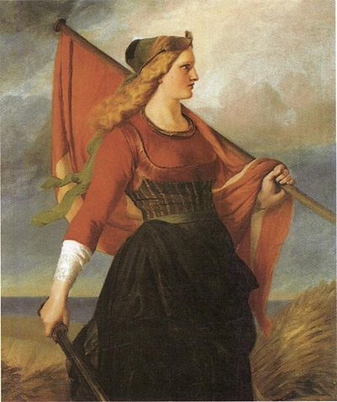
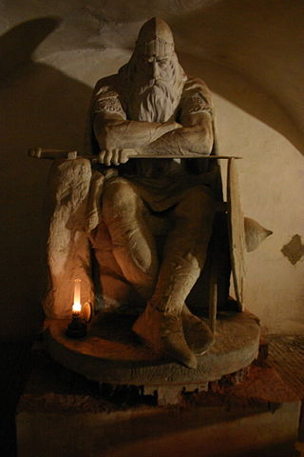
Moder Danmark og Holger Danske

Slide 49
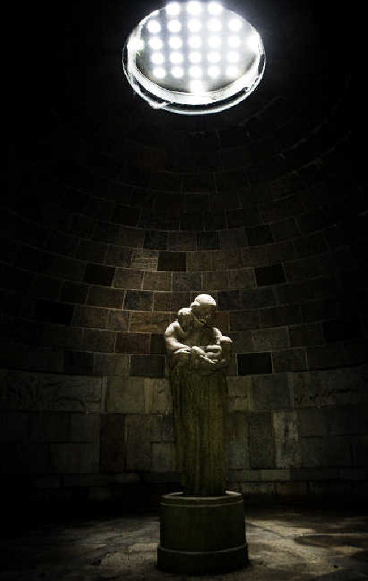
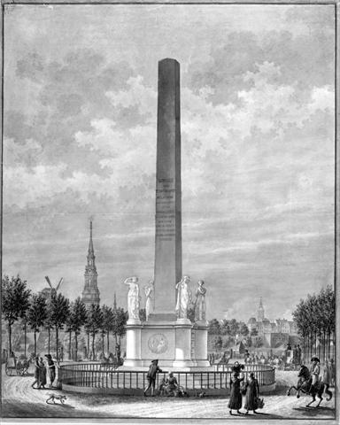
Frihedsstøtten og Mindehøjen i Søndermarken (et glemselssted)

Slide 50
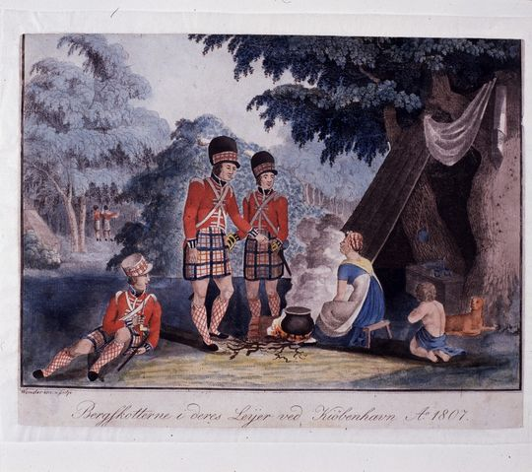
Skotter i Søndermarken
Skotske Highland soldater i Søndermarken under Københavns bombardement i 1807

Slide 51
Og nu til Skotland
Skotland og England: to lande/nationer, to monarkier og parlamenter, krige og konflikter
1603 monastisk union mellem England og Skotland: James 6. (fra Skotland) bliver James 1.
1707 union mellem England og Skotland: det skotske parlament nedlægges (Culloden, 16. april 1746)
Mesterfortællingen: hylder den engelske parlamentariske tradition og frihedsidealer, det britiske imperium, det skotske bidrag til videnskab og opdagelser, og siden velfærdsstaten, og der opbygges til dels en fælles britisk identitet: mulighed for en skotsk unionistisk nationalisme

Slide 52
Britons: Forging the Nation 1707-1837
Bog udgivet i 1992 af historikeren Linda Colley, som argumenterer, at den britiske nation blev ‘svejset sammen’ af:
Modsætningsforhold til Frankrig
Protestantisme
Det fælles britiske imperium
Skabelsen af en britisk identitet, Britishness, og et britisk erindringsfællesskab

Slide 53
Nationalflag
Union Jack: britisk identitet
Saltire: skotsk identitet

Slide 54
Modfortælling og mod(stands)identitet
1934 Etablering af the Scottish National Party (SNP)
Modfortælling om Skotland som intern undertrykt koloni og udkant, hvor unionen i 1707 udgør et brud på den naturlige kontinuitet i den selvstændige skotske nations historie. Denne fortælling tog fart i 70erne og ikke mindst i 80erne og 90erne under Margaret Thatcher (1979-1990) og John Majors (1990-1997) regeringer.

Slide 55
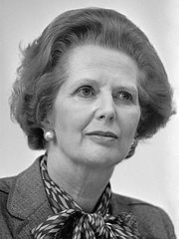
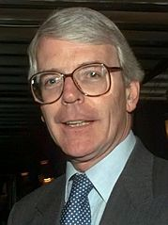
Thatcher and Major (1979-1990-1997)

Slide 56
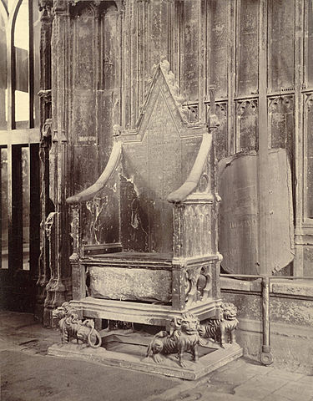
Modfortælling: Et erindringssted holder flyttedag
The Stone of Scone eller the Stone of Destiny
Ført fra Skotland i 1296 og placeret under tronstolen i Westminster Abbey.
Fjernet 1950 af en gruppe studerende og ført til Skotland og returneret til London.
Atter returneret til the Castle i Edinburgh 1996 St. Andrew’s Day 30. november.
Dronningen lod sig repræsentere af sin søn, prins Andrew.

Slide 57
Parlamentsvalg i UK 1992 og 1997

Slide 58
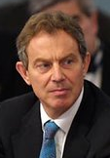
Folkeafstemning om Skotsk selvstyre (devolution)
1997 Labour-regering med Tony Blair som PM
11. september 1997 folkeafstemning om selvstyre: JA (74,29%)
(11. september 1297: Slaget ved Stirling Bridge)

Slide 59
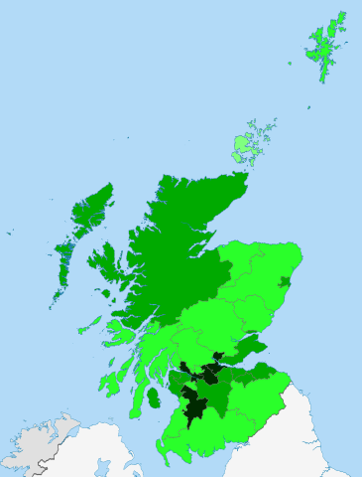
Folkeafstemning om selvstyre 1997
I agree that there should be a Scottish Parliament:
74,29%
I do not agree that there should be a Scottish Parliament:
25,71%
(Mørk 80-90%, lysere 70-80% og lysest 60-70%)
1999 Første valg til det nye skotske parlament (Holyrood) i Edinburgh

Slide 60
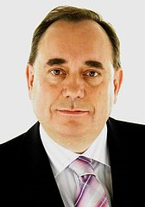
Vejen mod endnu en folkeafstemning en ny skotsk fortælling - projektidentitet
Valg til Holyrood:
1999 Koalition af Labour og Liberaldemokrater
Koalition af Labour og Liberaldemokrater
2007 SNP mindretalsregering
2011 SNP flertalsregering
Førsteminister: Alex Salmond
SNP

Slide 61
Britisk, engelsk og skotsk identitet
Umarkeret
Markeret
Engelsk = britisk
Kun/mest engelsk 29%
Lige engelsk/britisk 44%
Kun/mest britisk 18%
(2012)
Kun/mest engelsk 37%
Lige engelsk/britisk 46%
Kun/mest britisk 13%
(2008)
Skotsk og britisk
Kun/mest skotsk 53%
Lige skotsk/britisk 30%
Kun/mest britisk 11%
(2012)
Kun/mest skotsk 73%
Lige skotsk/britisk 21%
Kun/mest britisk 3%
(2008)

Slide 62
Skotske identiteter vs. skotsk identitet
3 typer: civic, nationalistic, proud (insular)
My Scottish identity is merely one of many identities that I have. It is not necessarily the most important identity that I have vs Being Scottish most of all means that we are not English 30,4%
The Scottish people will never truly be free until Scotland gains its independence vs Scottish nationalism is one of the greatest threats that faces Scotland today 26,6%
The only true Scot is one who was borh to Scottish parents vs Scottishness is a combination of all people living in Scotland, whether they are English, Irish, Pakistani, etc 25,3%
(Haesly 2005)

Slide 63
Folkeafstemning om uafhængighed 2014
Forhandlet af Alex Salmonds skotske SNP-regering med centralregeringen i London, koalitionen mellem de konservative (David Cameron) og Liberaldemokraterne valgt i 2010.
Afholdt 18. september 2014
(Slaget ved Bannockburn 1314, hvor Robert 1. the Bruce og William Wallace (Braveheart) besejrede Edward 2. af England)

Slide 64
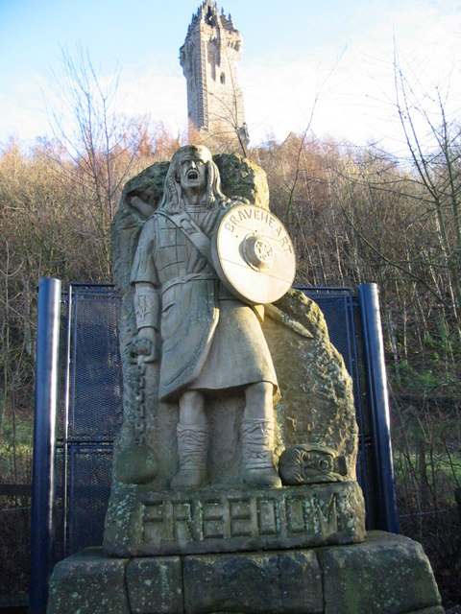
William Wallace (Braveheart)
Mel Gibsons film Braveheart 1995
Erindringssted: Stirling
Stirling Castle
Stirling Bridge (1297)
Bannockburn (1314)
Wallace Monument, og i en periode fra 1997 William Wallace i skikkelse af Mel Gibson

Slide 65
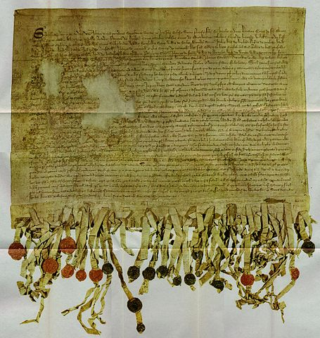
Declaration of Arbroath 1320
Skotlands ‘uafhængighedserklæring’
”for so long as a hundred of us remain alive, we will yield in no least way to English dominion. For we fight, not for glory nor for riches nor for honour, but only and alone for freedom, which no good man surrenders but with his life”
Svar til pave Johannes 22. på trussel om ekskommunikation af de skotske oprørere mod England

Slide 66
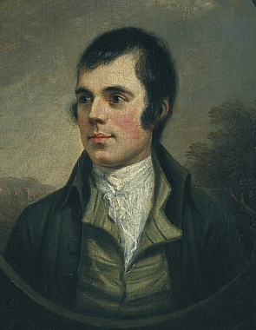
Year of Homecoming 2009 og 2014 Skotske rødder?
Robert Burns
Født 25. januar 1759
250-året markeret 2009
Festivalen åbnede 25. januar og sluttede 30. november (St Andrew’s Day) 2009 og inviterede ‘ancestral Scots’ til at komme hjem og finde deres rødder

Slide 67
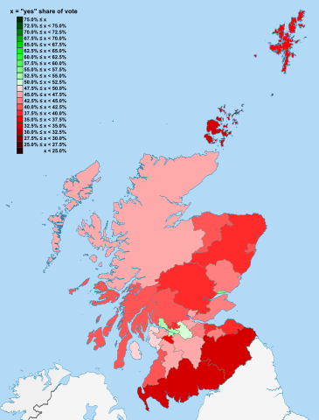
Should Scotland be an independent country?
No: 55,3%
Yes: 44,7%
Skotske identiteter?
Stemmeberettigede: alle bosiddende i Skotland

Slide 68
1997 (selvstyre) og 2014 (uafhængighed)

Slide 69
Skotske identiteter
”So we find SNP extolling the qualities of independence which define the Scot from the time of Bannockburn to this day.
We find Labour politicians quoting Burns’ ‘A man’s a man for a’ that’ in order to insist that equality and a belief in public services mark the Scottish character.
We find Conservatives insisting that the self-help of small communities and the self-made entrepreneurial ‘lad o pairts’ constitute the ‘real’ Scotland” (Reicher, Hopkins & Harrison 2009)

Slide 70
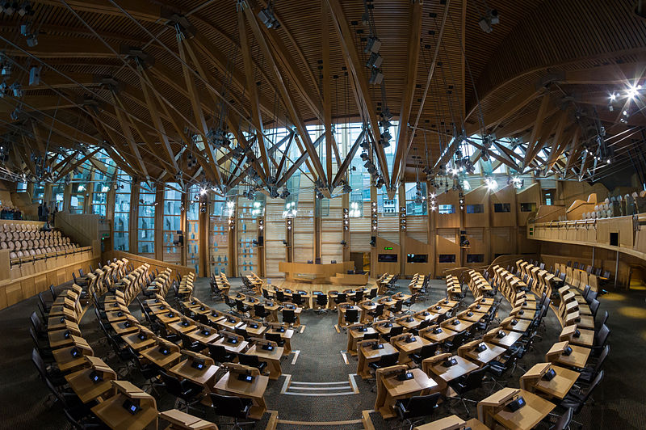
Et nyt erindringssted? Indviet oktober 2004

Slide 71
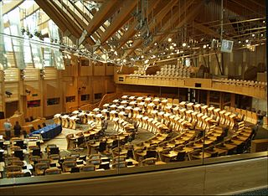
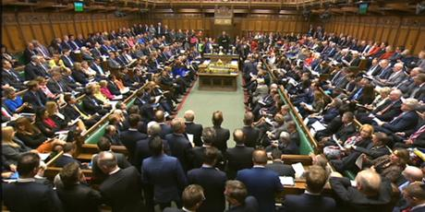
2 parlamenter: i Edinburgh og London

Slide 72
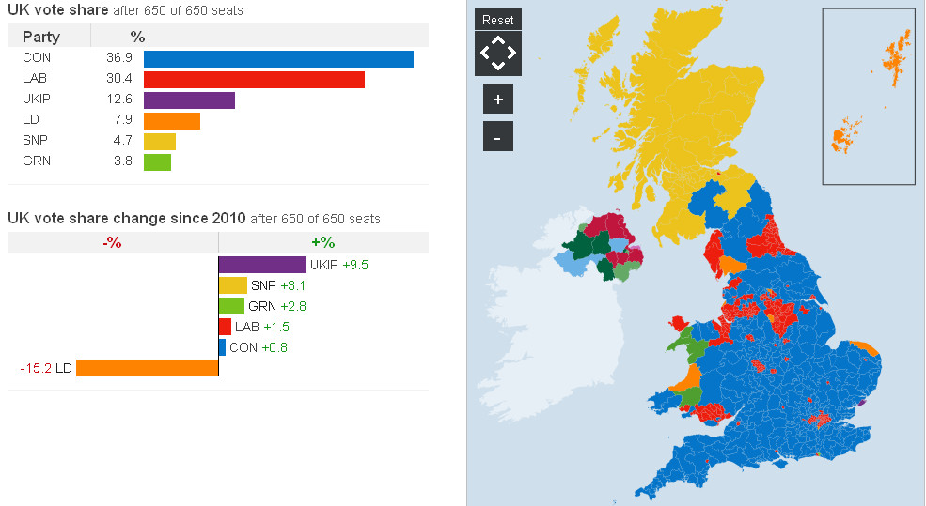
Valg til parlamentet i London maj 2015

Slide 73
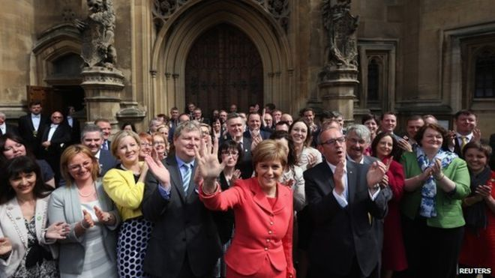
SNP vinder 56 af 59 skotske pladser

Slide 74
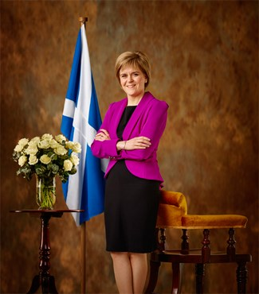
Og endnu en folkeafstemning om EU-medlemskab 23. juni 2016
Nicola Sturgeon: Førsteminister og leder af SNP: ”inevitable in the event of Brexit that some people who voted No in 2014 would change their minds and back the break-up of Britain in order to secure Scotland’s place in the EU”
(The Telegraph 21. februar 2016)

Slide 75
Kampen fortsætter
Om hvad der er skotsk identitet og hvad der er den skotske mesterfortælling, og det sker under skiftende anvendelse og fortolkninger af gamle og nye skotske erindringssteder.

Slide 76
At være eller ikke være - europæer
Irene Baron, cand.jur. og cand.phil., Center for Europaforskning, CBS
Odense Universitet, 27.4.2016

Slide 77
EU og Danmark: centrum og periferi
Samtidig med en stadig større økonomisk integration skabes der et centrum-periferi forhold mellem EU og visse lande pga. forskelle i kollektiv identitet.
Dansk identitet udfordres: den europæiske integration konfronterer danskerne med en virkelighed, de må forholde sig til.

Slide 78
Indledning
Det europæiske samarbejde i EU: fra 6 til 28 lande
1952 Paris (EKSF)
1958 Rom (EØF – EURATOM)
1973 Dansk medlemsskab
1987 Fællesakten (EF-Pakken)
1993 Maastricht: EU
1999 Amsterdam
2009 Lissabon

Slide 79
EU’s centrum – et institutionelt niveau: Dér hvor magten befinder sig, og hvor beslutninger tages.
Kollektiv identitet: en forestilling om at have en række særlige træk til fælles; bygger på en mesterfortælling skabt af politiske og intellektuelle eliter bl.a. ved hjælp af udvalgte historiske data.
Danmark: på mange måder en ”anomali” i EU.

Slide 80
Danmark og eu: forskellige fortællinger
Fortællingen om Danmark (monokulturel)
Den iscenesatte historie
Danskerne: et jordnært, konsensussøgende og pragmatisk folk, der siden Reformationen og blandt andet takket være andels- og højskolebevægelserne, har indført en egalitær velfærdsstat – samtidig med at der er skabt et politisk klima, hvor forlig om praktiske løsninger til sikring af demokratiet tæller mere end ideologiske modsætninger (Baron & Herslund 2016).

Slide 81
Den ”glemte” historie
En mesterfortælling bygger ikke kun på udvalgte historiske data, den fravælger også visse begivenheder og skaber ”glemsel” om mere negative sider af historien, selv om disse lever videre i den nationale identitet.
Jf. E. Renan (1882): ”Glemsel er en væsentlig faktor i skabelsen af en nation (...) Enhed skabes altid brutalt.”

Slide 82
Med Reformationen indførtes forbuddet mod at gøre modstand mod overgreb fra statsmagtens side (M. Luther: ”Om lydighed mod den verdslige øvrighed” 1523) – selv om modstandsretten tidligere optrådte i middelalderens håndfæstninger.
Tyranni i sig selv var ikke grund nok til at vælte magthaverne. Kun muligheden af en passiv modstand anerkendtes.

Slide 83
Ludvig Holberg (1684-1754), Juridisk Lærebog (1716):
En konges person maa være hellig. – Under-saatterne maa derfor ikke sætte sig op mod deres lovlige Befalninger, ej heller knurre mod dem, omendskjønt de ere noget vanskelige, men lide det med Taalmodighed ligesom fromme Børn taale meget av deres Forældre, og i fald en Regent søger en Undersaat paa Livet, da omendskjønt han er uskyldig, maa han derfor ikke forsvare sig saaledes mod ham, som mod sin Medborger, eller blotte sit Gevær mod Fædrelandets Fader, men vel frelse sit Liv, om han kand, enten med Flugten, eller bøde for sig med sit Skjold. ” (cit. Koch 2004:109)

Slide 84
Modstandsretten medtages ikke i Grundloven af 1849. Derimod er monarkens person ”fredhellig” (§ 13), og Rigsdagen er ”ukrænkelig” (§ 34).
Overgangen fra enevælde til folkestyre: en måde at erstatte en suveræn, monarken, med en anden, Rigsdagen (Knudsen 1993:93 ff.).
Mentalitetsmæssigt befinder vi os stadig i enevældens tid.

Slide 85
Nøglebegreber i fortællingen om dansk identitet:
Velfærd (tryghed)
Demokrati (folkelighed, lighed)
Konsensus- og tillidssamfund
Fællesskab (hygge)
Det lykkeligste folk?
Böss (2011), Greve (2010), Knudsen (2000), Levinsen (2007), Lidegaard (2013)

Slide 86
Begreberne knyttes sammen med forestillinger om Danmark som et mønstersamfund og foregangsland. De er ofte i forgrunden, når landet skal præsentere sig over for omverdenen.

Slide 88
(1) Visitdenmarks hjemmeside på fransk:
”Velkommen til Danmark – verdens lykkeligste land.”
”Danmark er et egalitært samfund hvor ingen er mere betydningsfuld end andre, og hvor alle behandles respektfuldt.”

Slide 89
”Danskerne går meget op i hygge, en enestående dansk term som udtrykker en varm, tryg og intim atmosfære. Ordet er indgroet i alle aspekter af deres liv, i designet og i deres møblers og huses funktionalitet, i familiesammenkomster eller i uformelle hjemmeaftener, som får dem til at glemme hverdagens stress.”
(2) Dansk turistmateriale til spaniere (2003):
”Ofte beskrives danskerne som uafhængige og besindige ... Det skyldes sikkert den berømte skandinaviske velfærdsmodel.”

Slide 90
(3) Fra en udstilling om FDB-møbler i Paris (7/5-19/7 2015), ”Møbler for folket”:
”FDB’s demokratiske design: Funktionelle og demokratiske møbler ... der repræsenterer velfærdsstatens sociale interesser.”
”FDB møblers historie er historien om den danske velfærdsstat i fuld fremgang.”

Slide 91
(4) Turistinformationsbrochure om København og omegn (2014-2015):
”Copenhagen is a city designed for people. With its popular green parks and streets made for pedal-power, Copenhagen invites you to explore its sights and neighbourhoods by foot, bicycle, kayak and waterbus.”
(5) Georg Jensen hjemmeside:
”The philosophy of Georg Jensen himself was to create democratic designs possessing both functionality and beauty.”

Slide 92
Brugen af begreberne bidrager aktivt til opbygningen af den nationale identitet: Jo mere man markedsfører Danmark som velfærdssamfund og foregangsland, desto mere overbeviste bliver danskerne om, at det også er rigtigt.
Det der tæller er ikke så meget realiteterne som vores forestillinger om dem, forestillinger som bliver fastlagt af indholdet af de ord, vores sprog stiller til rådighed for os.

Slide 93
Betyder begreberne det samme på forskellige sprog?
Jf. E. Sapir: ”Når man skifter sprog skifter man verden”.
Fx.
DA. ”lykkelig” ovf. FRA. ”heureux”
DA. ”velfærdsstat” ovf. FRA. ”état providence”
DA. ”demokrati” ovf. FRA. ”démocratie”

Slide 94
Fortællingen om EU: ”United in diversity”
Et opgør med fortiden: Europa som fredens og demokratiets kontinent
Romtraktatens præambel (1958): ”fred og frihed”
Fødselshjælper for demokratiske tiltag
Københavnskriterierne (1993)
En ekspansiv fortolkning af demokrati- begrebet

Slide 95
Retten til modstand (Jus resistendi): et centralt element i grundlæggerlandenes identitetsopbygning
Tyskland:
Alle tyskere har ret til at gøre modstand mod enhver (dvs. også staten selv), der prøver at omstyrte denne statsforfatning, såfremt der ikke er andre udveje (GG art. 20, stk. 4)
Frankrig:
Formålet med enhver politisk sammenslutning er opretholdelsen af menneskets naturgivne og umistelige rettigheder: Disse rettigheder er frihed, ejendomsret, sikkerhed og modstand mod undertrykkelse (MRE 1789, art. 2)
Staten fremstår som ”dem”, borgerne som ”os”.

Slide 96
Modstandsretten er en stærkere legitimering af en regering end periodemæssigt afholdte frie valg (Zielonka 2007).
E. Renan (1882): en nation som ”en hverdagens folkeafstemning”.

Slide 97
Danmark og EU: forskellige opfattelser af demokrati
R. Dworkin (2005), Freedom’s Law
Danmark som flertalsdemokrati
Det er en rodfæstet del af den danske politiske kultur og dermed af den danske identitet, at Folketinget og dets beslutninger er uantastelige.

Slide 98
Parlamentets folkevalgte flertal har retten til at gennemføre sin politik uanfægtet, og domstolene har nærmest ingen mulighed for at begrænse den lovgivende magt.
Folketinget bliver dermed den (næsten) suveræne statsmagt.
Tilliden til institutionerne hænger sammen med fraværet af modstandskultur.

Slide 99
Den flertalsdemokratiske opfattelse bygger på den antagelse, at en lov ikke kan være uretfærdig – og at et flertal altid har ret.
Der sker en gennemgribende identifikation med (velfærds)staten fra borgernes side: Staten er ”os (allesammen)”.
Heraf følger, at danske borgere tåler store indskrænkninger i deres frihed i velfærds- statens navn (”staten over borgerne”).

Slide 100
EU: En trussel mod national suverænitet og identitet?
Jf. de danske forbehold, den lave tilslutning til euroen og til et fælles forsvar.

Slide 101
EU som konstitutionelt demokrati
Borgernes rettigheder får en stadig mere central placering (”borgerne over staten”).
Lissabontraktaten: ”Unionen bygger på værdierne respekt for den menneskelige værdighed, frihed, demokrati, ligestilling, retsstaten og respekt for menneske- rettighederne, herunder rettigheder for personer, der tilhører mindretal. [art. 2 TEU]
EU’s Charter om grundlæggende rettigheder

Slide 102
En slags uskreven modstandsret i og med, at europæiske borgere kan påberåbe sig EU- lovgivningen og i sidste instans søge beskyttelse mod deres egen stat (eller værtsland) ved EU-Domstolen.
Fx:
Metock-dommen (2008)
Zambrano-dommen (2011)
SU-dommen (2013)
Vækker bekymring og vrede i Danmark.

Slide 103
Konklusion: EU og Danmark
En økonomisk fordel for erhvervslivet:
Det indre marked aftager 2/3 af dansk industrieksport.
500 000 jobs i Danmark er direkte afhængige af dansk eksport til det indre marked.
Dansk eksport er steget fra 35 pct. af BNP i starten af 70’erne til 50 pct. af BNP i 2010.
Danmarks samlede eksport til de ti nye øst-europæiske EU-lande er steget med 50 pct. fra 2005 til 2012.
Siden indførelsen af det indre marked har Danmark haft overskud på betalingsbalancen.

Slide 104
Men hvad identitet og værdier angår udgør Danmark en slags ”anomali” i EU:
Den danske identitet fremstår som en markeret identitet over for en umarkeret europæisk (periferien over for centrum). Samtidig er det, som om der i modstanden mod EU dannes en ny identitetskomponent, der føjer sig til den beskrevne nationale identitet: ”os” ovf. ”dem”.

Slide 105
Hvad er de største udfordringer for EU’s fortsatte udvikling?
Erkende at:
Forskelle mellem medlemsstater især skyldes forskelle i kollektiv identitet og politisk kultur.
Det europæiske samarbejde stort set kun har bevæget sig fremad gennem større eller mindre kriser … og fortsat vil gøre det.
Det er konflikterne, som udgør Europa … men alternativet er værre.

Slide 106
Litteratur:
Baron, Irene, Michael Herslund & Carsten Humlebæk, red. 2015. Europæiske Fællesskaber? Identiteter, fortællinger og konflikter i Europa. København: Jurist- og Økonomforbundets Forlag.
Baron, Irene & Michael Herslund. 2016. Dansk identitet mellem sprog og nation-branding. I Carsten Humlebæk, Henrik Høeg Müller & Kristian L. Nielsen, red. Nation, stat, fortælling og identitet. København: Nyt fra Samfundsvidenskaberne. [Under udgivelse]
Böss, Michael. 2011. Republikken Danmark. København: Informations Forlag.
Dworkin, Ronald. 2005. Freedom’s Law. The moral reading of the American Constitution. Oxford: Oxford University Press.
Greve, Bent. 2010. Et lykkeligt land? – hvad skal der til og kan velfærdssamfundet bidrage? København: Nyt fra Samfundsvidenskaberne.
Knudsen, Tim. 1993. Den danske stat i Europa. København: Jurist- og Økonomforbundets Forlag.

Slide 107
Knudsen, Tim. 2000. Tilblivelsen af den universali- stiske velfærdsstat. I Tim Knudsen, red. Den nordiske protestantisme og velfærdsstaten. Århus: Århus Universitetsforlag. 20-64.
Koch, Henning. 2004. Modstandsretten – en europæisk demokratiforestilling. I Henning Koch & Anne Lise Kjær, red. Europæisk retskultur – på dansk. København: Thomson-Gad Jura.
Levinsen, Klaus. 2007. Social tillid og velfærds- staten. I Jørn Henrik Petersen, Klaus Petersen & Lis Holm, red. 13 værdier bag den danske velfærdsstat. Odense: Syddansk Universitetsforlag. 69-78.
Lidegaard, Bo. 2013. En fortælling om Danmark i det 20. århundrede. København: Gyldendal.
Renan, Ernest. 1882. Hvad er en nation? I Irene Baron, Michael Herslund & Carsten Humlebæk, red. 2015.
Zielonka, Jan. 2007. Europe as Empire. Oxford: Oxford University Press.

Slide 108
‘At være eller ikke være- Europæer’
Det europæiske projekt og den europæiske identitet
Lone Kølle Martinsen, adjunkt, SDU
SDU d. 4. maj 2016

Slide 109
Definition på mesterfortælling
Opridser lang, overordnede udviklingslinjer
Tilbyder et enkelt grundmønster
Giver ofte en dramatisk fremstilling af begivenheden
Bibringer et ideologisk budskab
Tjener den kollektive identitetsdannelse

Slide 110
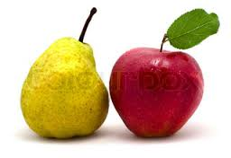
Europa og EU: Er ikke det samme!

Slide 111
Hvad skal europæerne være fælles om?
Jura?
Politik?
Kultur?
Historie?
Projekt eller identitet?

Slide 112
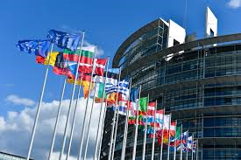
Mesterfortællinger om EU
Politisk mesterfortælling
Kulturel mesterfortælling

Slide 113
De to mesterfortællingers paradigmer
DEMOS
ETHNOS
Kommer fra den franske nationsopfattelse om borgernationen
Rettigheder
Politisk fællesskab
Kommer fra den tyske nationsopfattelse om kulturnationen
Historie og kulturarv
Kulturelt fællesskab

Slide 114
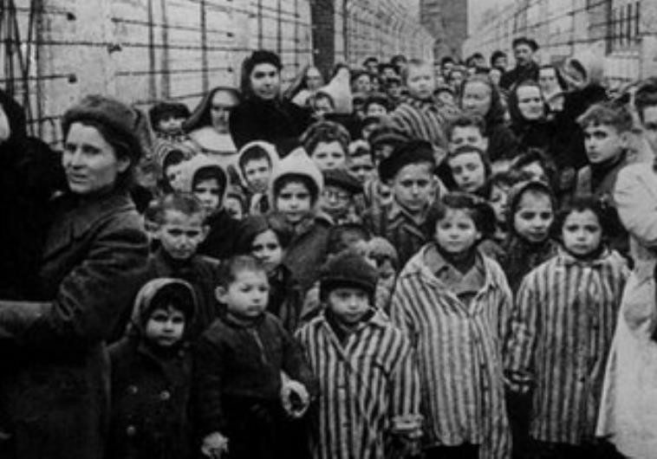
Den politiske mesterfortælling
Oprindelse: Holocaust

Slide 115
Nye brikker til mesterfortællingen: Gulag og Sovjetunionens fald 1990

Slide 116
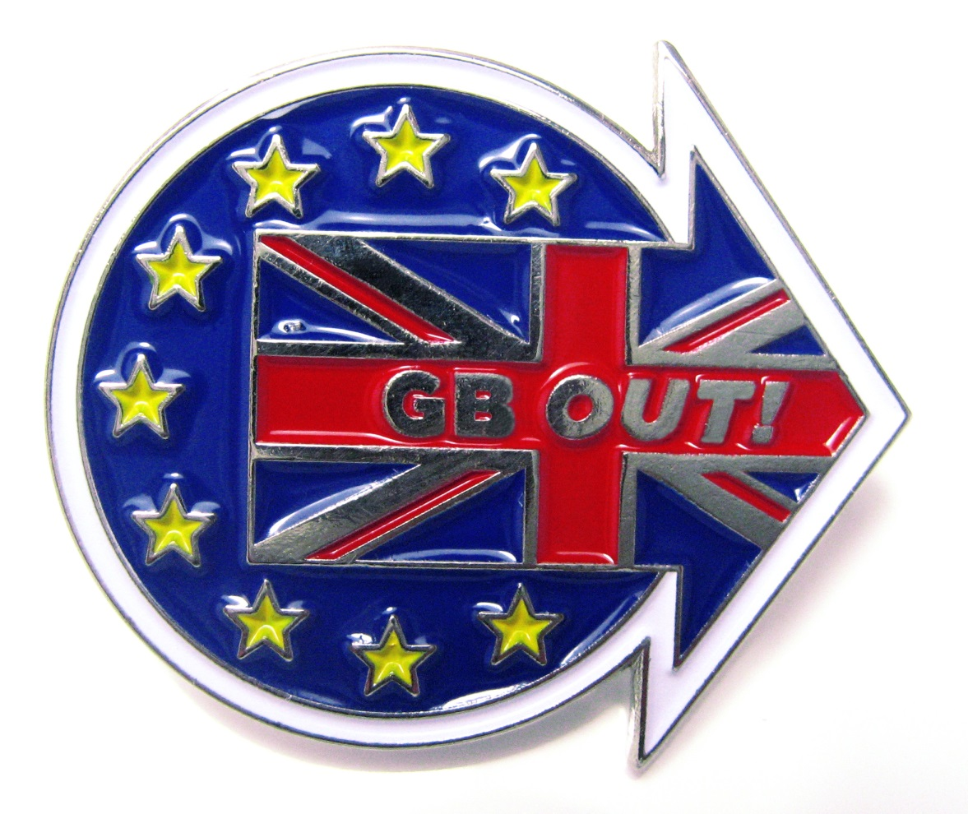
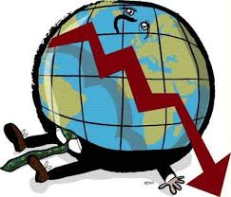
Nye kriser

Slide 117
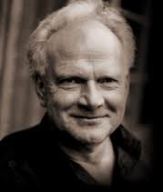
Den politiske fortællings grundmønster
Ulrich Beck (1944-2015)
Tysk sociolog
Stat og nation skal adskilles
Væk med religion
Væk med nationalstat

Slide 118
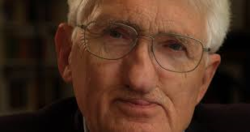
Jürgen Habermass (1929-)
Tysk førende intellektuel i EU debatten
Forfatningspatriotisme
Franske oplysningstradition
Rationalisme
Borgere i EU er sammen om et demos

Slide 119
Ideologisk budskab
Kosmopolitanisme

Slide 120
Historisk ideal
Fred
Demokrati
Menneskerettigheder
Fremtid

Slide 121
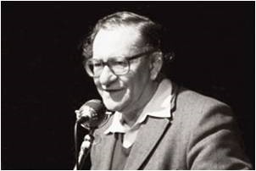
Den kulturelle mesterfortællings grundmønster
Anthony D. Smith
Britisk historiker og nationalismeforsker
Historie
Sprog
Kultur
Nation

Slide 122
Byggesten i den kulturelle mesterfortælling
Romerret
Politisk demokrati
Parlamentariske institutioner
Jødisk-kristen etik
Humanisme
Rationalisme
Empirisme
Romantikken

Slide 123
‘Family of cultures’
Græske civilisation
Latinske sprog
Kristendommen
Europæisk demokrati
Renæssance
Oplysningstid

Slide 124
Historisk ideal: Europæisk fortid på godt og ondt

Slide 125
Afrunding
Politisk eller kulturel mesterfortælling?
Den ene synes at afgrænse for meget, den anden for lidt, eller???

